Slide 1
Введение в Git
Упражнение 1
Введение в промышленную разработку ПО на Java

Slide 2
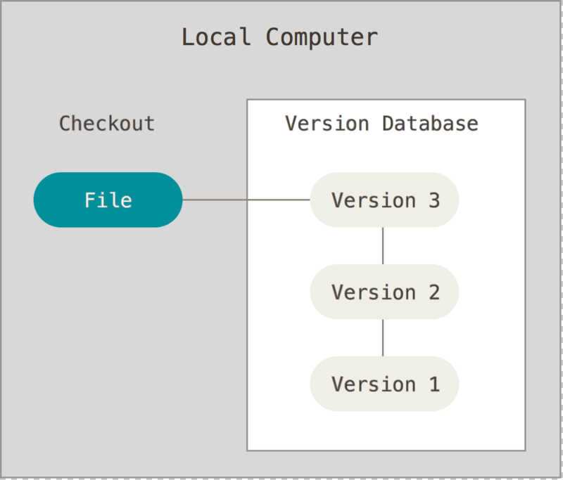
Локальные системы контроля версий

Slide 3
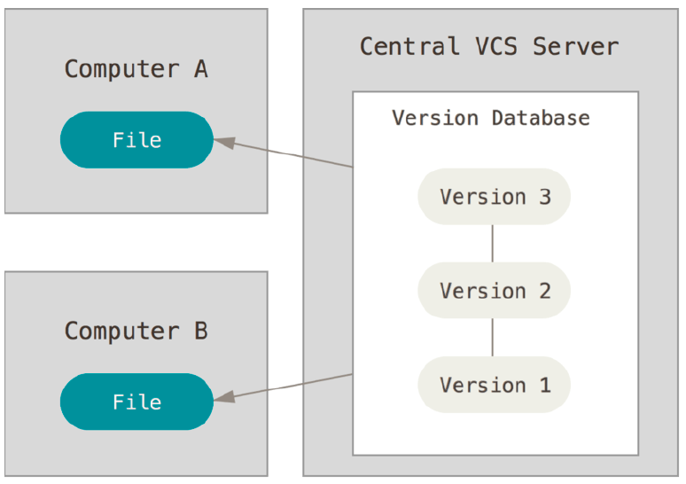
Централизованные системы контроля версий

Slide 4
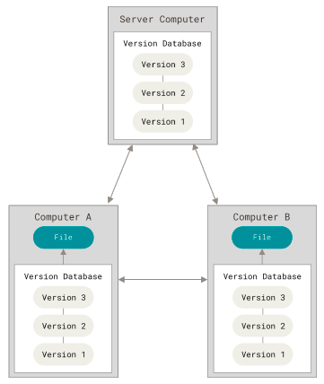
Распределённые системы контроля версий

Slide 5
История Git
В 2005 году отношения между сообществом разработчиков ядра Linux и коммерческой компанией, которая разрабатывала BitKeeper, прекратились, и бесплатное использование утилиты стало невозможным.
Это сподвигло сообщество разработчиков ядра Linux разработать свою собственную утилиту, учитывая уроки, полученные при работе с BitKeeper.
С момента своего появления в 2005 году, Git развился в простую в использовании систему, сохранив при этом свои изначальные качества.

Slide 6
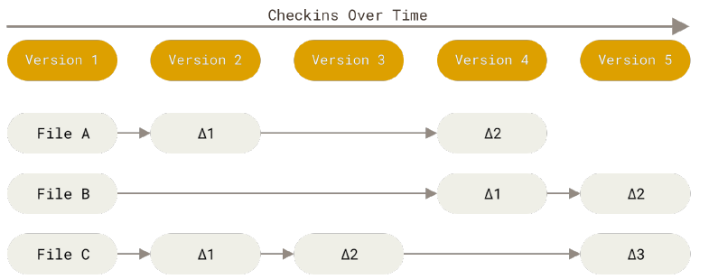
СКВ Subversion

Slide 7
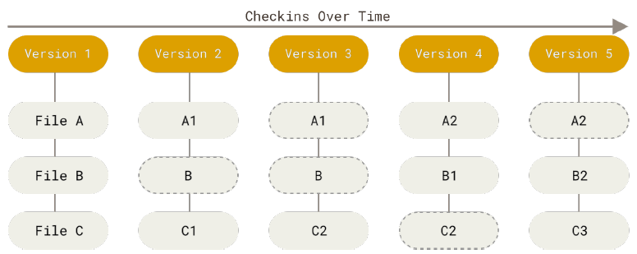
Хранение снимков в Git

Slide 8
3 состояния файлов
У Git’а есть три основных состояния, в которых могут находиться ваши файлы: зафиксированное (committed), изменённое (modified) и подготовленное (staged).
Зафиксированный значит, что файл уже сохранён в вашей локальной базе.
К изменённым относятся файлы, которые поменялись, но ещё не были зафиксированы.
Подготовленные файлы — это изменённые файлы, отмеченные для включения в следующий коммит.

Slide 9
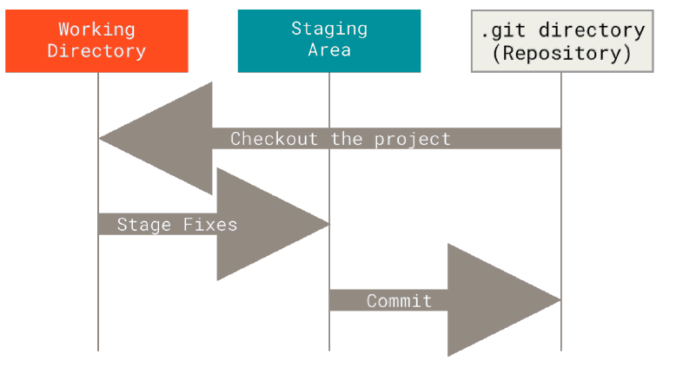
Рабочая директория, область подготовленных файлов и директория Git

Slide 10
Установка Git
Установка в Linux
Если у вас Fedora, можно воспользоваться yum’ом:
$ yum install git
Если же у вас дистрибутив, основанный на Debian, например, Ubuntu, попробуйте apt-get:
$ apt-get install git
Установка в Windows
Официальная сборка доступна для скачивания на официальном сайте Git’а. Просто перейдите на страницу http://git-scm.com/download/win, и загрузка запустится автоматически.
Другой простой способ установки Git — установить GitHub для Windows http://windows.github.com.

Slide 11
Первоначальная настройка Git
$ git config --global user.name “Ivan Ivanov"
$ git config --global user.email ivanov.i.i@gmail.com
$ git config --global core.editor notepad++
Если вы хотите проверить используемую конфигурацию, можете использовать команду git config –list
Также вы можете проверить значение конкретного ключа, выполнив git config <key>

Slide 12
Справочная информация
$ git help <глагол>
$ git <глагол> --help
$ man git-<глагол>
$ git help config

Slide 13
Создание Git-репозитория
Необходимо перейти в директорию с файлами проекта и в командной строке ввести
$ git init
Для добавления файлов в Git набираем
$ git add *.java
$ git commit -m ‘java project version 1.0'

Slide 14
Клонирование существующего репозитория
Для получения копии существующего Git-репозитория необходимо использовать команду git clone.
$ git clone https://github.com/myproject
Для того, чтобы клонировать репозиторий в директорию с именем, отличающимся от исходного, необходимо указать желаемое имя, как параметр командной строки:
$ git clone https://github.com/myproject project

Slide 15
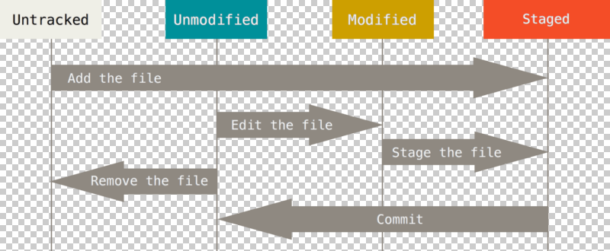
Жизненный цикл состояний файлов

Slide 16
Определение состояния файлов
Основной инструмент, используемый для определения, какие файлы в каком состоянии находятся — это команда git status.

Slide 17
Отслеживание новых файлов
Для того чтобы начать отслеживать (добавить под версионный контроль) новый файл, используется команда git add.
Команда git add принимает параметром путь к файлу или каталогу, если это каталог, команда рекурсивно добавляет (индексирует) все файлы в данном каталоге.

Slide 18
Индексация изменённых файлов
Чтобы проиндексировать изменённый файл, необходимо выполнить команду git add.

Slide 19
Сокращённый вывод статуса
Если вы выполните git status -s или git status --short вы получите гораздо более упрощенный вывод.
Новые, неотслеживаемые файлы помечаются ?? слева от них, файлы добавленные в отслеживаемые помечаются A, отредактированные файлы помечаются M.

Slide 20
Просмотр индексированных и неиндексированных изменений
Команда git diff используется, чтобы узнать, что конкретно поменялось, а не только какие файлы были изменены.
Git diff показывает, что вы изменили, но ещё не проиндексировали, и что вы проиндексировали и собираетесь фиксировать.
Если вы хотите посмотреть, что вы проиндексировали и что войдёт в следующий коммит, вы можете выполнить git diff --staged.

Slide 21
Коммит изменений
Всё, что до сих пор не проиндексировано — любые файлы, созданные или изменённые вами, и для которых вы не выполнили git add после момента редактирования — не войдут в коммит.
Простейший способ зафиксировать изменения — это набрать git commit.
Есть и другой способ — вы можете набрать свой комментарий к коммиту в командной строке вместе с командой commit указав его после параметра –m.
$ git commit -m "Story 182: Fix benchmarks for speed"
[master 463dc4f] Story 182: Fix benchmarks for speed 2 files changed, 2 insertions(+) create mode 100644 README

Slide 22
Игнорирование индексации
Добавление параметра -a в команду git commit заставляет Git автоматически индексировать каждый уже отслеживаемый на момент коммита файл, позволяя вам обойтись без git add.
$ git commit -a -m 'added new benchmarks'

Slide 23
Удаление файлов
Команда git rm удаляет файл из вашего рабочего каталога.
При этом после вывода команды git status он будет показан в секции ``Changes not staged for commit``.
Затем, если вы выполните команду git rm, удаление файла попадёт в индекс.
Если файл изменён и проиндексирован, то для удаления нужно использовать параметр -f.
Чтобы удалить файл из индекса, оставив его при этом в рабочем каталоге, используйте опцию --cached.

Slide 24
Перемещение файлов
В отличие от многих других систем версионного контроля, Git не отслеживает перемещение файлов явно.
Когда вы переименовываете файл в Git, в нём не сохраняется никаких метаданных, говорящих о том, что файл был переименован.
Если вам хочется переименовать файл в Git, используйте команду mv.
$ git mv file_from file_to
Git посчитает, что произошло переименование файла, что эквивалентно выполнению команд.
$ mv README.md README
$ git rm README.md
$ git add README

Slide 25
Просмотр истории коммитов
Чтобы узнать историю изменений репозитория используется команда git log.
По умолчанию, без аргументов, git log выводит список коммитов созданных в данном репозитории в обратном хронологическом порядке. Эта команда отображает каждый коммит вместе с его контрольной суммой SHA-1, именем и электронной почтой автора, датой создания и комментарием.
Один из полезных параметров — это -p, который показывает дельту, привнесенную каждым коммитом. Вы также можете использовать -2, что ограничит вывод до 2-х последних записей.
$ git log -p -2

Slide 26
Просмотр истории коммитов
Чтобы получить дельту по словам вместо обычной дельты по строкам, нужно дописать после команды git log -p опцию --word-diff.
Параметр --stat выводит под каждым коммитом список изменённых файлов, количество изменённых файлов, а также количество добавленных и удалённых строк в этих файлах.
Параметр --pretty позволяет изменить формат вывода лога. git log --pretty=oneline выводит каждый коммит в одну строку, что удобно если вы просматриваете большое количество коммитов.
Параметр –pretty=format позволяет полностью создать собственный формат вывода лога.
$ git log --pretty=format:"%h - %an, %ar : %s"
ca82a6d - Alexander Korotaev, 2 months ago : changed the version number

Slide 27
Список наиболее полезных параметров format
Параметр | Описание выводимых данных
%H | Хеш коммита
%h | Сокращённый хеш коммита
%T | Хеш дерева
%t | Сокращённый хеш дерева
%P | Хеши родительских коммитов
%p | Сокращённые хеши родительских коммитов
%an | Имя автора
%ae | Электронная почта автора
%ad | Дата автора (формат соответствует параметру --date=)
%ar | Дата автора, относительная (пр. "2 мес. назад")
%cn | Имя коммитера
%ce | Электронная почта коммитера
%cd | Дата коммитера
%cr | Дата коммитера, относительная
%s | Комментарий

Slide 28
ASCII-граф
Параметры oneline и format также полезны с другим параметром команды log — --graph.
Этот параметр добавляет миленький ASCII-граф, показывающий историю ветвлений и слияний.
$ git log --pretty=format:"%h %s" --graph
* 2d3acf9 ignore errors from SIGCHLD on trap
* 5e3ee11 Merge branch 'master' of git://github.com/dustin/grit
|\
| * 420eac9 Added a method for getting the current branch.
* | 30e367c timeout code and tests
* | 5a09431 add timeout protection to grit
* | e1193f8 support for heads with slashes in them
|/
* d6016bc require time for xmlschema
* 11d191e Merge branch 'defunkt' into local

Slide 29
Параметры git log
Параметр | Описание
-p | Для каждого коммита показывать дельту внесённых им изменений.
--word-diff | Показывать изменения на уровне слов.
--stat | Для каждого коммита дополнительно выводить статистику по изменённым файлам.
--shortstat | Показывать только строку changed/insertions/deletions от вывода с опцией --stat.
--name-only | Показывать список изменённых файлов после информации о коммите.
--name-status | Выводить список изменённых файлов вместе с информацией о добавлении/изменении/удалении.
--abbrev-commit | Выводить только первые несколько символов контрольной суммы SHA-1 вместо всех 40.
--relative-date | Выводить дату в относительном формате (например, "2 weeks ago") вместо полной даты.
--graph | Показывать ASCII-граф истории ветвлений и слияний рядом с выводом лога.
--pretty | Отображать коммиты в альтернативном формате. Возможные параметры: oneline, short, full, fuller и format (где вы можете указать свой собственный формат).

Slide 30
Ограничение вывода команды git log
Вывести список коммитов, сделанных за последние две недели.
$ git log --since=2.weeks
Если вы хотите посмотреть из истории Git'а такие коммиты, которые вносят изменения в тестовые файлы, были сделаны gitster, не являются слияниями и были сделаны в октябре 2018-го.
$ git log --pretty="%h - %s" --author=gitster --since="2018-10-01" \ --before="2018-11-01" --no-merges -- t/

Slide 31
Список часто употребляемых опций git log
Опция | Описание
-(n) | Показать последние n коммитов
--since, --after | Ограничить коммиты теми, которые сделаны после указанной даты.
--until, --before | Ограничить коммиты теми, которые сделаны до указанной даты.
--author | Показать только те коммиты, автор которых соответствует указанной строке.
--committer | Показать только те коммиты, коммитер которых соответствует указанной строке.

